Slide 1
ВОЗРАСТНЫЕ ОСОБЕННОСТИ ДЕТЕЙ 6 - 7 ЛЕТ
Группа АБВГДейка
Подготовила воспитатель Руина С.С.

Slide 2
В этом учебном году будут реализовываться такие направления как: проектная деятельность, кружковая работа.
Проект «Скоро в школу» – руководитель Руина С.С.
Цель проекта: формировать представления о школе и положительное отношение к школьной жизни.
Кружок «Волшебная иголочка» (техника изонить) - руководитель Руина С.С.
Цель: Знакомство детей с новым видом художественно-творческой деятельности – техника «изонить»; Развитие навыков ручного труда у детей старшего и подготовительного дошкольного возраста; Поддержание интереса детей к художественно – творческой деятельности.
Кружок «Коробочка» (поделки из спичечных коробков) – руководитель Судакова С.Ю.

Slide 3
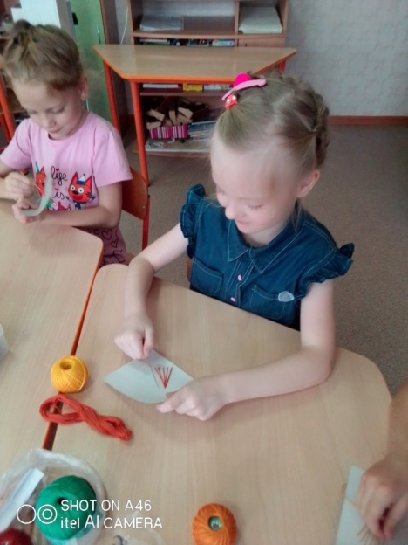
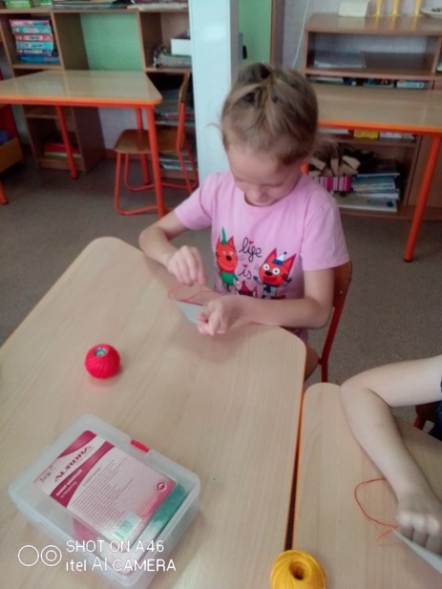
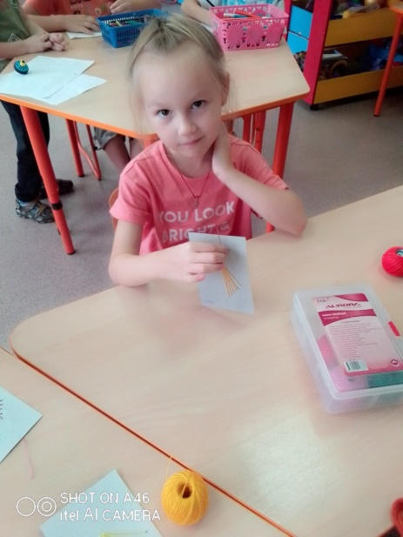
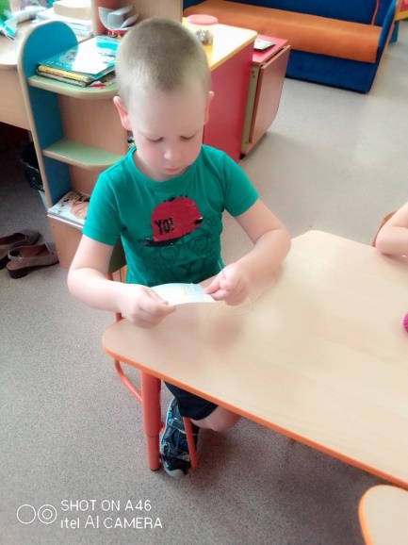
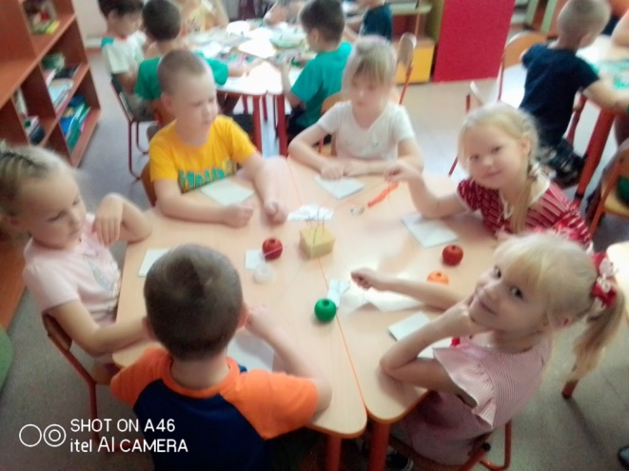
Изонить

Slide 4
Возраст 6 - 7 лет
Старший дошкольный возраст — период познания мира человеческих отношений, творчества и подготовки к следующему, совершенно новому этапу в его жизни — обучению в школе.

Slide 5
Игровая деятельность
В сюжетно-ролевых играх дети осваивают сложные взаимодействия людей, жизненные ситуации
Игровое пространство усложняется.
При организации совместных игр дети используют договор, умеют учитывать интересы других, в некоторой степени сдерживать эмоциональные порывы.
Происходит постепенный переход от игры как ведущей деятельности к учению.

Slide 6
Конструирование
Дети подготовительной к школе группы в значительной степени освоили конструирование из строительного материала.
В этом возрасте дети уже могут освоить сложные формы сложения из листа бумаги и придумывать собственные, но этому их нужно специально обучать. Данный вид деятельности не просто доступен детям — он важен для углубления их пространственных представлений.
Усложняется конструирование из природного материала.

Slide 7
Изобразительная деятельность
Образы из окружающей жизни и литературных произведений, передаваемые детьми в изобразительной деятельности, становятся сложнее. Рисунки приобретают более детализированный характер, обогащается их цветовая гамма.
Более явными становятся различия между рисунками мальчиков и девочек.
Изображение человека становится еще более детализированным и пропорциональным.
Появляются пальцы на руках, глаза, рот, нос, брови, подбородок. Одежда может быть украшена различными деталями.

Slide 8
Речь
Развивается звуковая сторона, грамматический строй, лексика.
Развивается связная речь.
В высказываниях детей отражаются как расширяющийся словарь, так и характер ощущений, формирующихся в этом возрасте.
Дети начинают активно употреблять обобщающие существительные, синонимы, антонимы, прилагательные и т.д.
Развиваются диалогическая и некоторые виды монологической речи.

Slide 9
Эмоции
У ребенка развито устойчивое положительное отношение к себе, уверенность в своих силах. Он в состоянии проявить эмоциональность и самостоятельность в решении социальных и бытовых задач. Возникает критическое отношение к оценке взрослого и сверстника. Оценивание сверстника помогает ребенку оценивать самого себя.
О моральных качествах ребенок судит главным образом по своему поведению, которое или согласуется с нормами, принятыми в семье и коллективе сверстников, или не вписывается в систему этих отношений.
Самооценка ребёнка старшего дошкольного возраста достаточно адекватна, более характерно её завышение, чем занижение. Ребёнок более объективно оценивает результат деятельности, чем поведение.

Slide 10
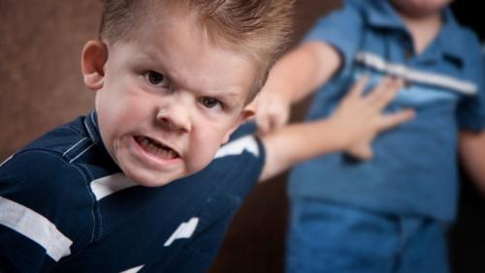
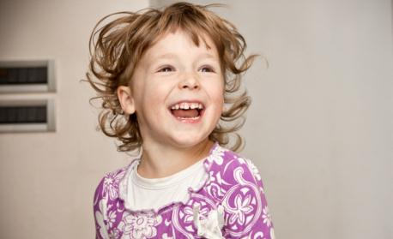
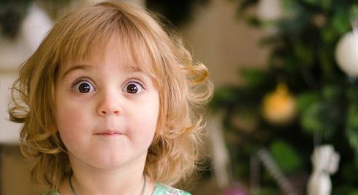
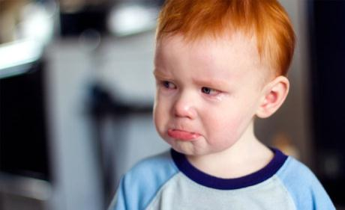
Учите ребенка управлять эмоциями
(на примере своего поведения)

Slide 11
Новообразования возраста
Ребенок может и делает не то, что ему хочется, а то, что нужно, что просит взрослый или определено правилами: воспринимает, запоминает, мыслит, оценивает свою деятельность;
Возникает первая реальная картина мира, о которой у ребенка формируется собственное мнение;
Ребенок начинает понимать свои чувства и переживания в полной мере и сообщает об этом взрослым;
Детям очень важно как к ним относятся окружающие люди;
Происходит полное доверие взрослому, принятие его точки зрения. Отношение к взрослому как к единственному источнику достоверного знания;

Slide 12
Дети 6-7 лет должны уметь:
Различать геометрические фигуры, выделять их в предметах окружающего мира
Характеризовать пространственные взаимоотношения предметов(справа-слева, над-под, на-за, сверху-снизу и др.)
Различать пространственное расположение фигур, деталей на плоскости
Классифицировать фигуры по форме, размеру, цвету
Мысленно находить часть целого
Достраивать фигуры по схеме, конструировать их из деталей

Slide 13
Речь дети 6-7 лет должны:
Правильно произносить все звуки родного языка
Уметь различать и называть слова с определенным звуком
Уметь определять место звука в слове (начало–середина–конец)
Делить слова на слоги
Составлять слова из слогов
Иметь представление о предложении
Уметь согласовывать слова в роде, числе и падеже
Подбирать синонимы, антонимы
Использовать разные способы образования слов
Пересказывать знакомые сказки и рассказы
Составлять рассказы и сказки по картинке

Slide 14
Моторика
мелкая
крупная

Slide 15
Мелкая моторика
Ребенок
должен
уметь
Проводить прямые, а не дрожащие линии
«Видеть строку» и писать в ней
Видеть клеточки и точно вести по ним рисунок
Проводить по линии, отрывая карандаш не более трех раз, без многократного наведения по одному и тому же месту, без сильного нажима на бумагу

Slide 16
Крупная моторика
Ребенок
должен
уметь
Прямо и твердо ходить, бегать, прыгать
Точно ловить и кидать мяч
На протяжении некоторого времени носить не очень легкие вещи, большие предметы
Застегивать пуговицы, завязывать шнурки и т.п.

Slide 17
МАТЕМАТИКА
Совершенствовать навыки количественного и порядкового счета в пределах 10.
Познакомить со счетом в пределах 20 без операций над числами.
Знакомить с числами второго десятка.
Закреплять понимание отношений между числами натурального ряда (7 больше 6 на 1, а 6 меньше 7 на 1), умение увеличивать и уменьшать каждое число на 1 (в пределах 10).
Учить называть числа в прямом и обратном порядке (устный счет), последующее и предыдущее число к названному или обозначенному цифрой, определять пропущенное число.
Знакомить с составом чисел в пределах 10.
Учить раскладывать число на два меньших и составлять из двух меньших большее (в пределах 10, на наглядной основе).
Познакомить с монетами достоинством 1, 5, 10 копеек, 1, 2, 5, 10 рублей (различение, набор и размен монет).
Учить на наглядной основе составлять и решать простые арифметические задачи на сложение (к большему прибавляется меньшее) и на вычитание (вычитаемое меньше остатка); при решении задач пользоваться знаками действий: плюс (+), минус (–) и знаком отношения равно (=).

Slide 18
Советы родителям
Главный совет – будьте внимательны к ребенку, любите его, но не «привязывайте» к себе, пусть у него будут друзья, свой круг общения. Будьте готовы поддержать ребенка, выслушать и ободрить его. Залог успеха – доброжелательные и открытые отношения в семье. Справиться с проблемой легче, когда она только возникла и не привела еще к негативным последствиям.

Slide 19
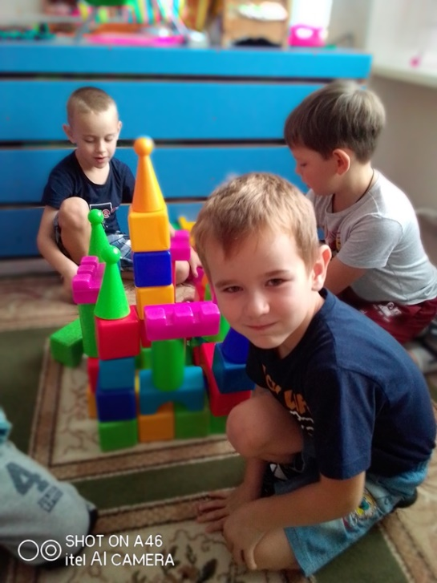
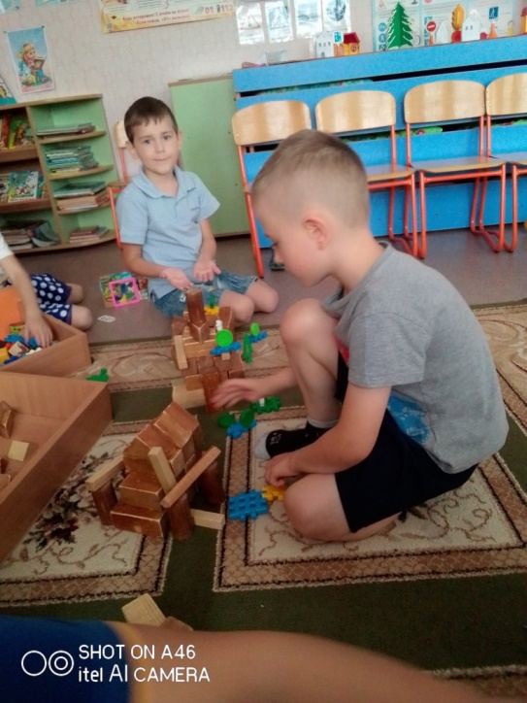
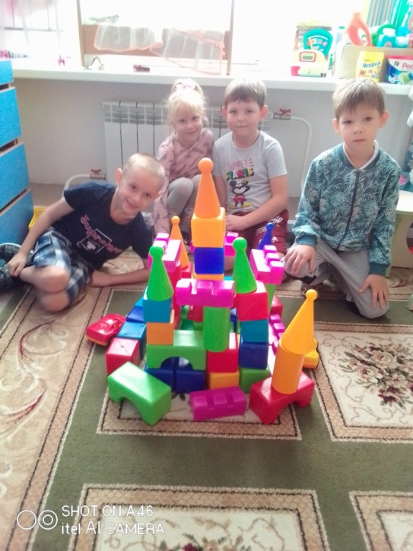
Поощряйте общение со сверстниками

Slide 20
Благодарим за внимание!

